Slide 2

{
}

Slide 3



{
}
{
}

Slide 4





AllEatório
Aluno:
Professor Orientador:
Triénio:
Ayres Major
Hugo António
2019/2022

Slide 5

AllEatório
Índice

Slide 6


Índice
Índice
Resumo
Palavras- chave
Escolha e Fundamentação do Projeto
Enquadramento Teórico
Enquadramento Prático
Testes e Resultados
Demonstração
Orçamentação
Considerações Finais
Agradecimentos

Slide 8
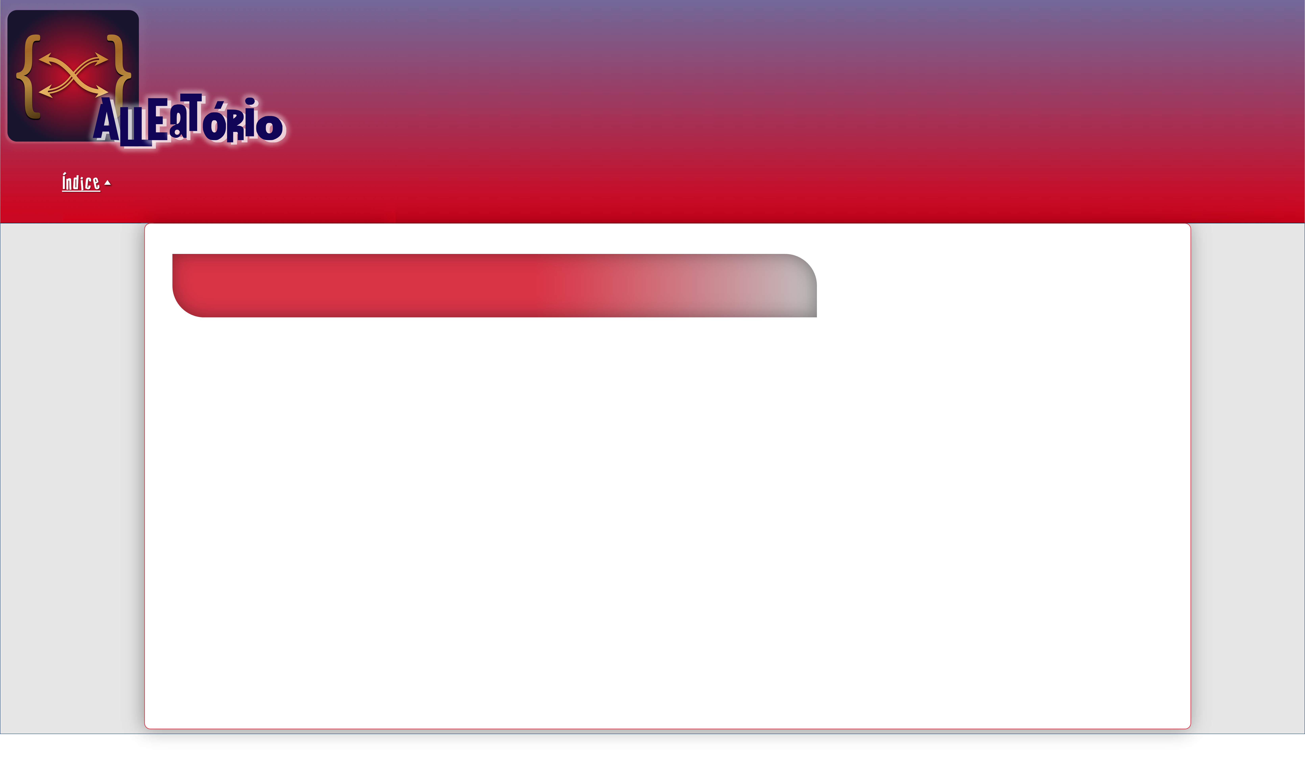
Resumo

Slide 9

Palavra-chave
Interface
Estética
Experiência

Slide 10
{
}
{
}
Estética
Interface

Slide 11
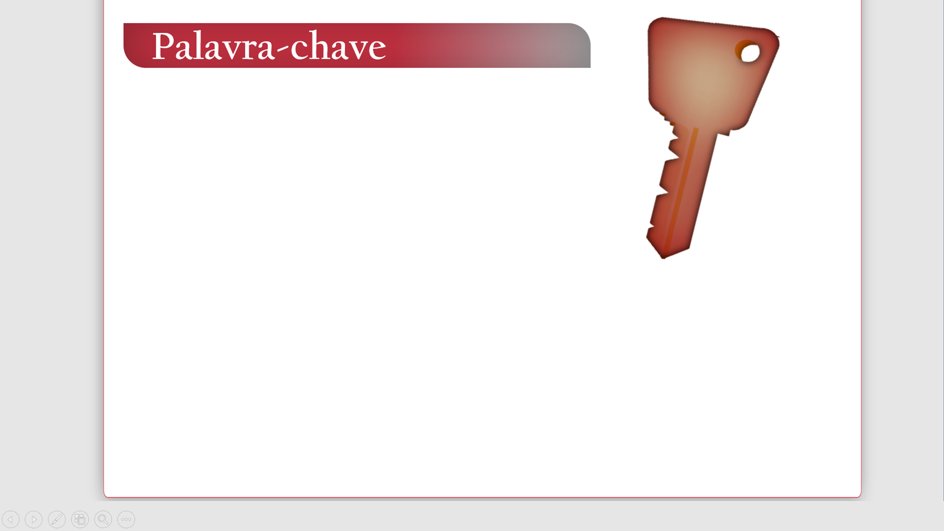
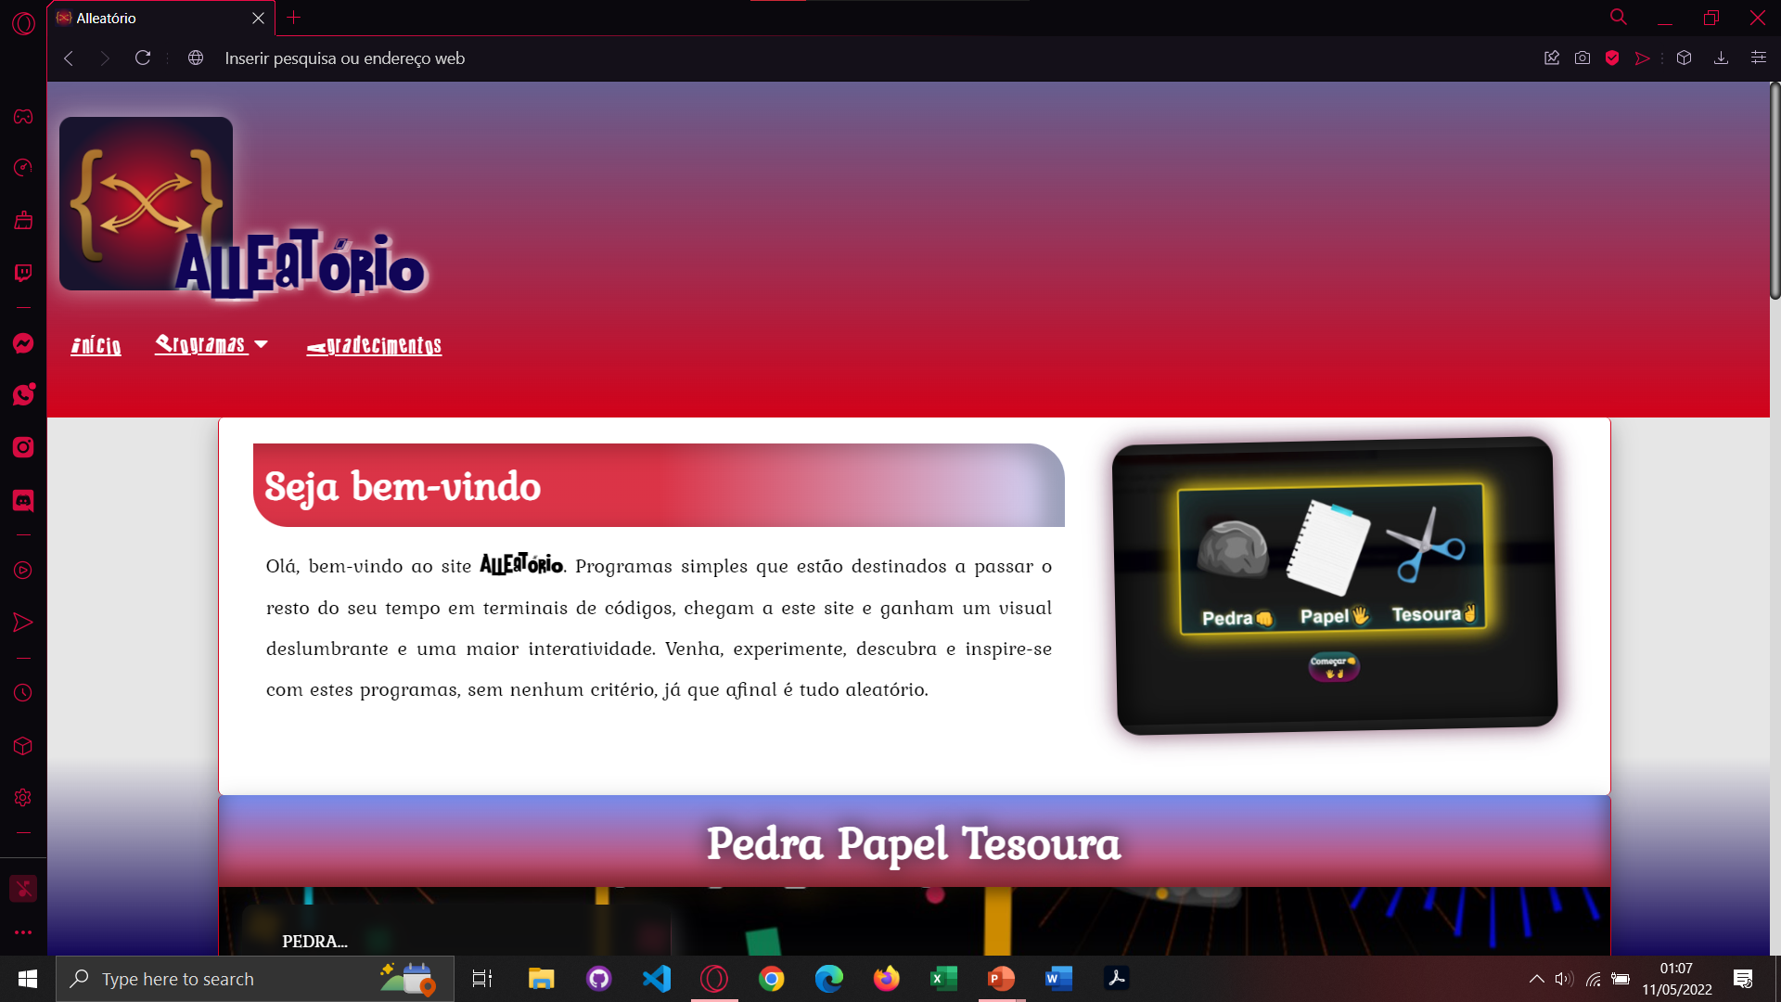


Slide 12
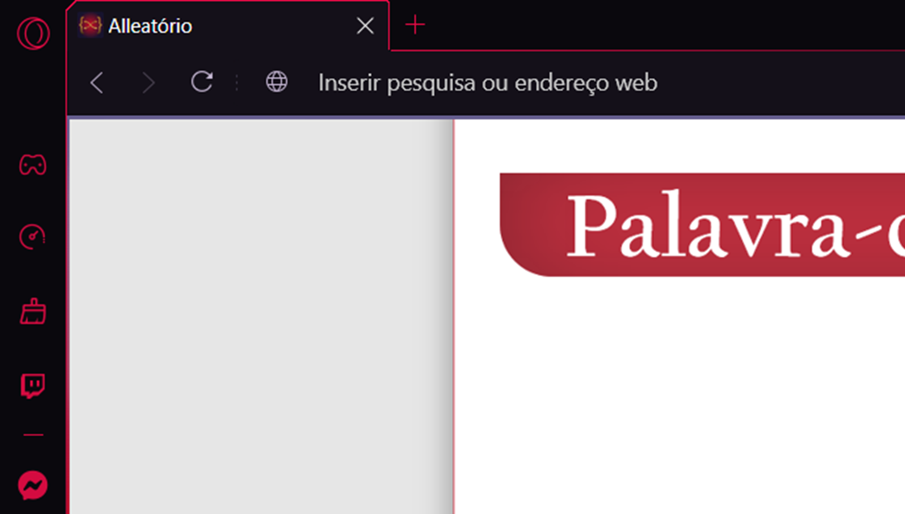

Alleatório
Inserir pesquisa ou endereço web
Enquadramento teórico

Slide 13
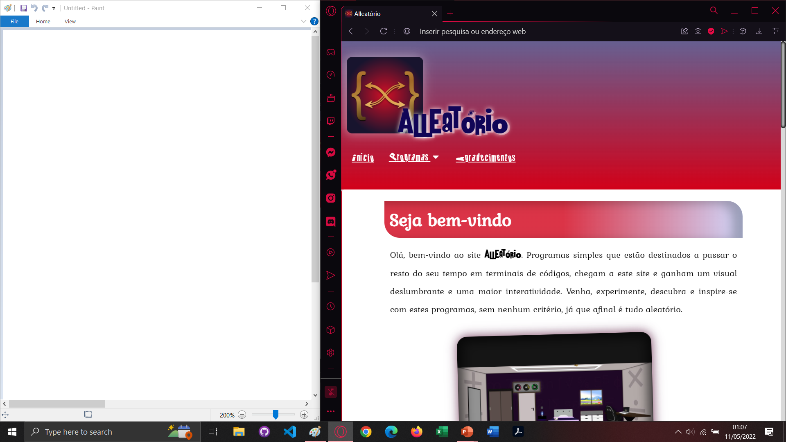



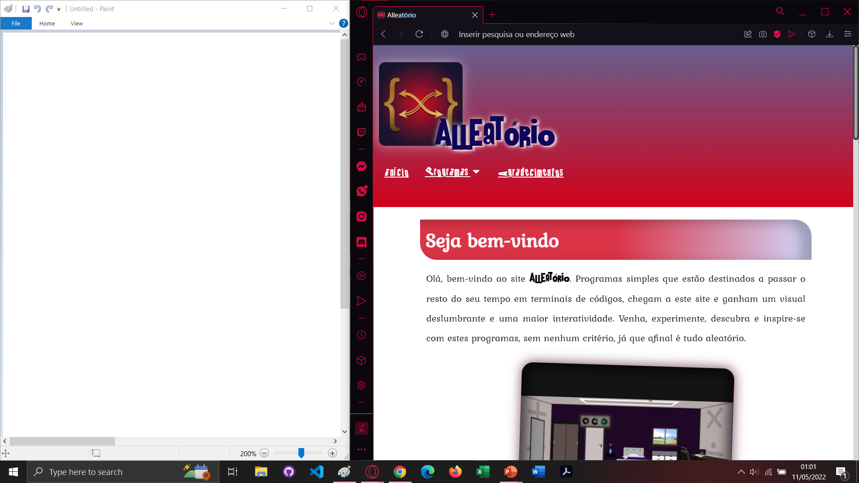

Slide 15
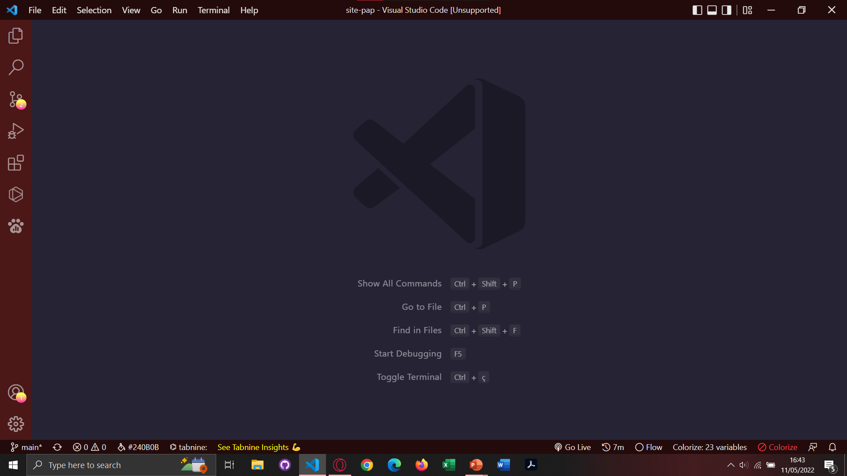

Slide 17
{
}

Slide 18
{
}
{
}

Slide 19
AllEatório
Aluno:
Professor Orientador:
Triénio:
Ayres Major
Hugo António
2019/2022

Slide 21


Slide 24


Capa
Índice
Resumo
Palavras- chave
Escolha e Fundamentação do Projeto
Enquadramento Teórico
Enquadramento Prático
Testes e Resultados
Demonstração
Orçamentação
Trabalhos Futuros/ ou outros trabalhos realizados/ Considerações finais
Agradecimentos
Aluno:
Professor Orientador: Filipe Raminhos
Triénio: 2018/2021

